Slide 1
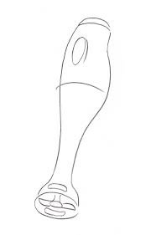
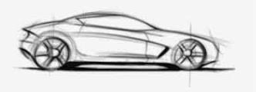
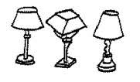
TEMA- 3
Tècniques de representació gràfica
El dibuix tècnic- representa la forma i la mida dels objectes, amb exactitud, d’una manera objectiva i seguint unes normes internacionals. Tipus:
L’esbós és un dibuix fet a mà alçada que pretén donar una idea de l’objecte que volem dissenyar
Activitat: fes l’esbós del teu estoig i del teu bolígraf

Slide 2
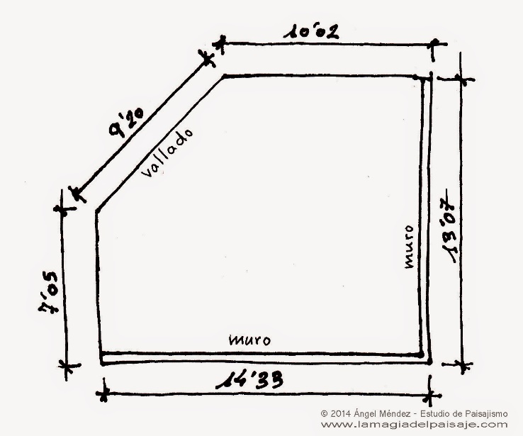
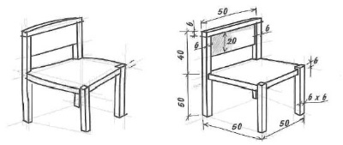
El croquis és un dibuix fet a mà alçada, seguint unes normes bàsiques.
Les normes que utilitzarem són: dibuixar les tres vistes del objecte o l’objecte en 3D i posar les mides ( acotar)

Slide 3
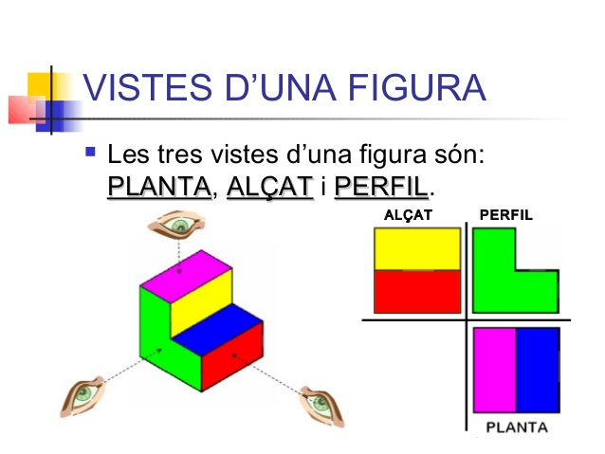
Tres vistes d’un objecte

Slide 4
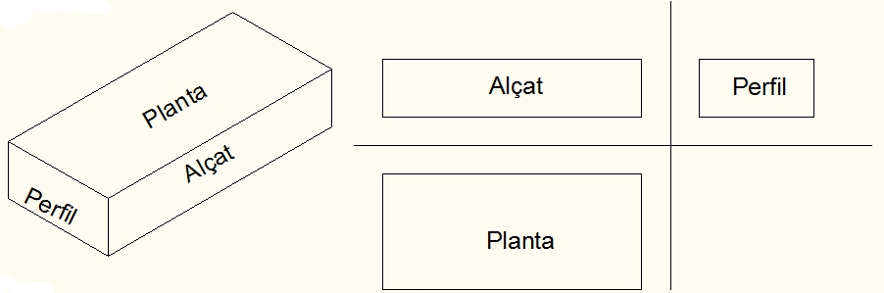
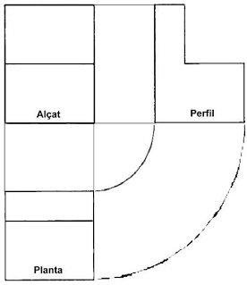
Presentació:dibuix tècnic, tres vistes
https://www.slideshare.net/jpipo/tecno-1-ud1vistes

Slide 5
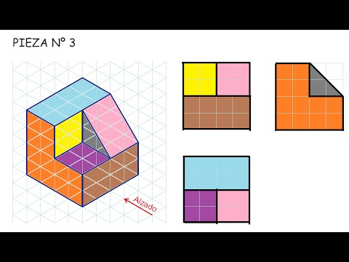
LES TRES VISTES O SISTEMA DE PROJECCIONS
http://www.tecno12-18.com/mud/vistas1/vistas1.asp

Slide 6
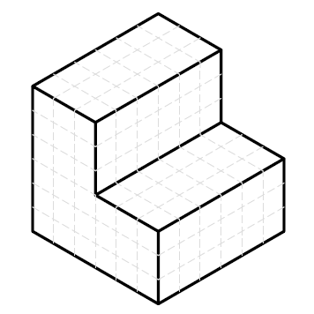
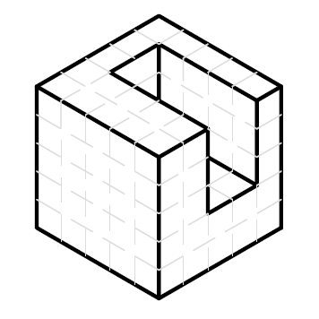
Activitats

Slide 7
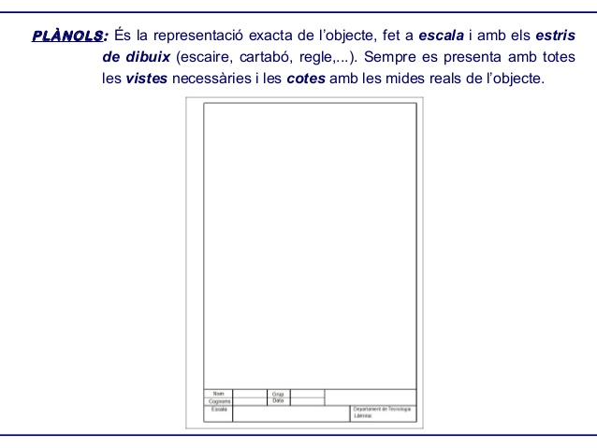

Slide 8
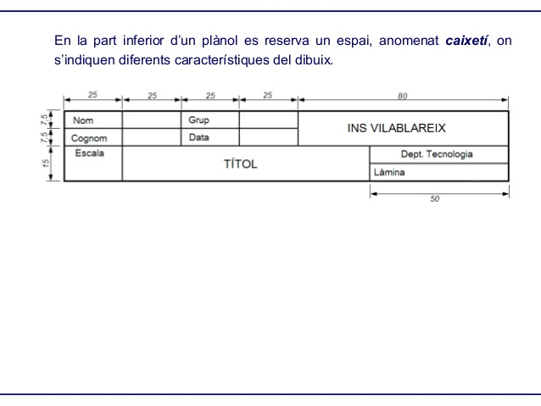

Slide 9
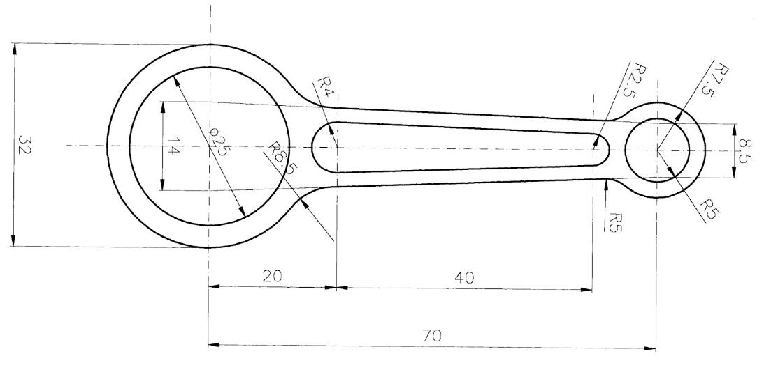
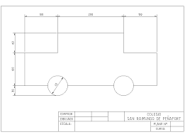
El plànol és un dibuix fet amb els estris de dibuix i proporcional a les mides del objecte, es a dir, a escala
El dibuix ha de estar acotat i a escala.

Slide 10
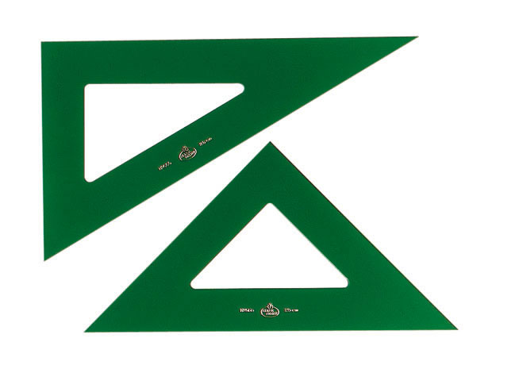
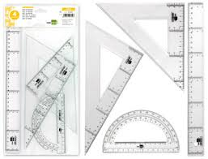
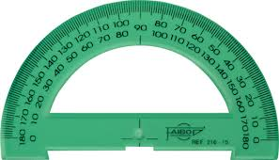
SUPORTS I ESTRIS DE DIBUIX TÈCNIC
Estudiarem:
El paper
El llapis
Els retoladors tècnics
La goma
El regle graduat
El joc d’escaires escaire i cartabó
El transportador
El compàs

Slide 11
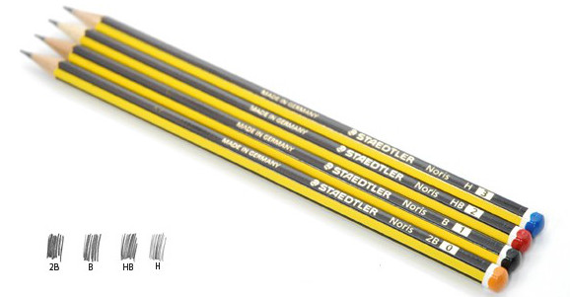
DURESA DEL LLAPIS

Slide 12
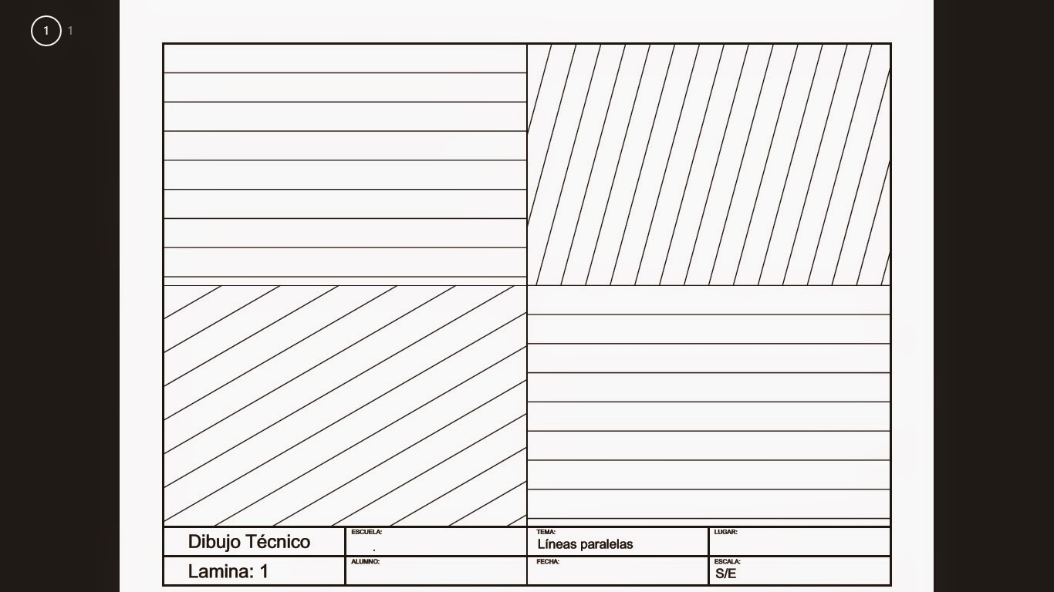
Traçar línies paral·leles i perpendiculars
https://matematicasparaticharito.wordpress.com/2015/07/07/como-trazar-lineas-paralelas/
https://www.youtube.com/watch?v=4tpTZjV-ewU
LÀMINA 1

Slide 13
Activitats
1- Traçar angles de 30º, 45º 60º,75º, 90º i 105º amb el joc d’escaires (làmina2)
2- Dibuixa a escala 2:1 l’objecte acotat de la activitat 9 pag.67
3- Act. 10 pag 67

Slide 14
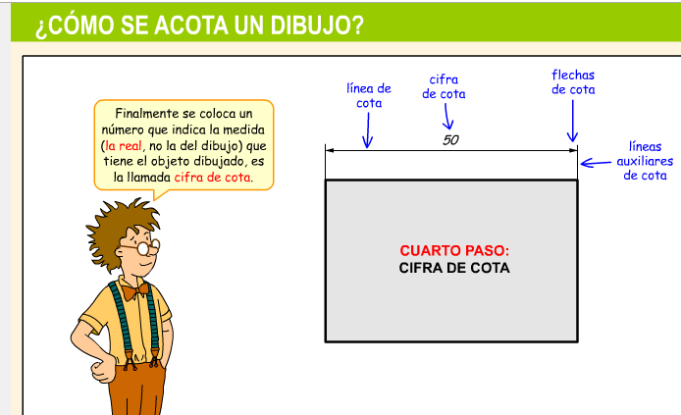
Normes sobre l’acotament
Acotar és posar un conjunt de línies, xifres i símbols sobre un dibuix per indicar-ne les dimensions

Slide 15
Escales de dibuix
Escala gràfica és el nombre de vegades que el dibuix ha estat reduït o ampliat respecte de la realitat.
Hi ha tres tipus d’escala: de reducció, natural i de ampliació
Escala = mida dibuix /mida real

Slide 16
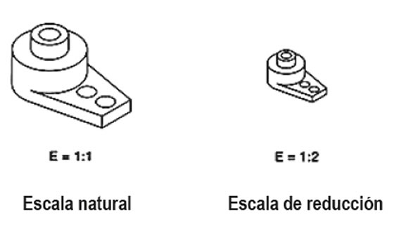
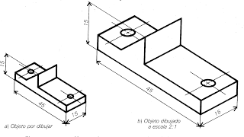
Tipus d’escala gràfica
Escala de reducció
E= 1/2
E=1:2
Escala d’ampliació
E=2/1
E=2:1
Escala natural
E=1/1
E=1:1

Slide 17
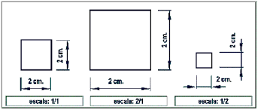
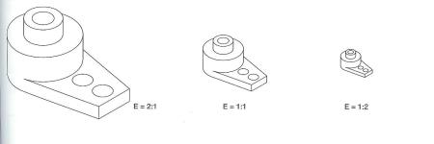
Escala gràfica

Slide 18
Activitats repàs tema 3
Quins són els estris de dibuix tècnic estudiats ?
Quin tipus de paper i llapis utilitzem en tecnologia?
El joc d’escaires esta format per ......
Quines són les fases del dibuix tècnic?
Què és l’esbós?. Fes l’esbós d’un tlf. Mòbil
Que és el croquis ?. “””””””””””
El plànol és.....
Dibuixa les tres vistes d’ un llibre , un text, un con, .....
Què vol dir acotar ?. Quins són els elements d’acotament?. Fes un dibuix
Escala gràfica, tipus.
Si un mòbil mesura 150mm de llarg. Quant mesurarà si el volem dibuixar a escala : ½ , 1/3 , 2/1 .Quins tipus d’escala són aquestes?.

